Slide 1

第二章 进程管理 Chapter 2 Processes Management

Slide 2

目 录
1
进程的概念
2
进程控制
3
进程同步
4
进程通信
5
线程

Slide 3
2.1 前趋图和程序执行
前趋图的定义
前趋图（Procedence Graph）是一个有向无循环图DAG（Directed Acyclic Graph）。
结点：语句、程序段或进程。
初始节点
终止节点
边：执行顺序。
重量：程序量或执行时间。

Slide 4
2.1 前趋图和程序执行
例：有7个结点的前趋图。
P = { P1，P2，P3，P4，P5，P6，P7 }
→ = {（P1，P2），（P1，P3），（P1，P4）， （P2，P5），
（P3，P5），（P4，P6），（P5，P7），（P6，P7）}
2
5
1
3
7
6
4

Slide 5
2.1 前趋图和程序执行
程序的顺序执行
一个复杂的程序通常可以分为若干程序段，并且必须按照某种先后次序来执行。
例1：输入——计算——打印
例2：语句执行顺序
S1: a = x+2 S2: b = y+4 S3: c = a+b S4: d = c+b

Slide 6
2.1 前趋图和程序执行
顺序执行程序的特点：
程序的顺序性。
程序在运行时独占主机资源。
程序的执行结果与其执行速度无关。
程序执行时的初始条件相同，其结果必相同。

Slide 7
2.1 前趋图和程序执行
程序的并发执行
程序执行环境
独立性: 逻辑上是独立的。
随机性：输入和执行开始时间都是随机的。
资源共享：资源共享导致对进程执行速度的制约。

Slide 8
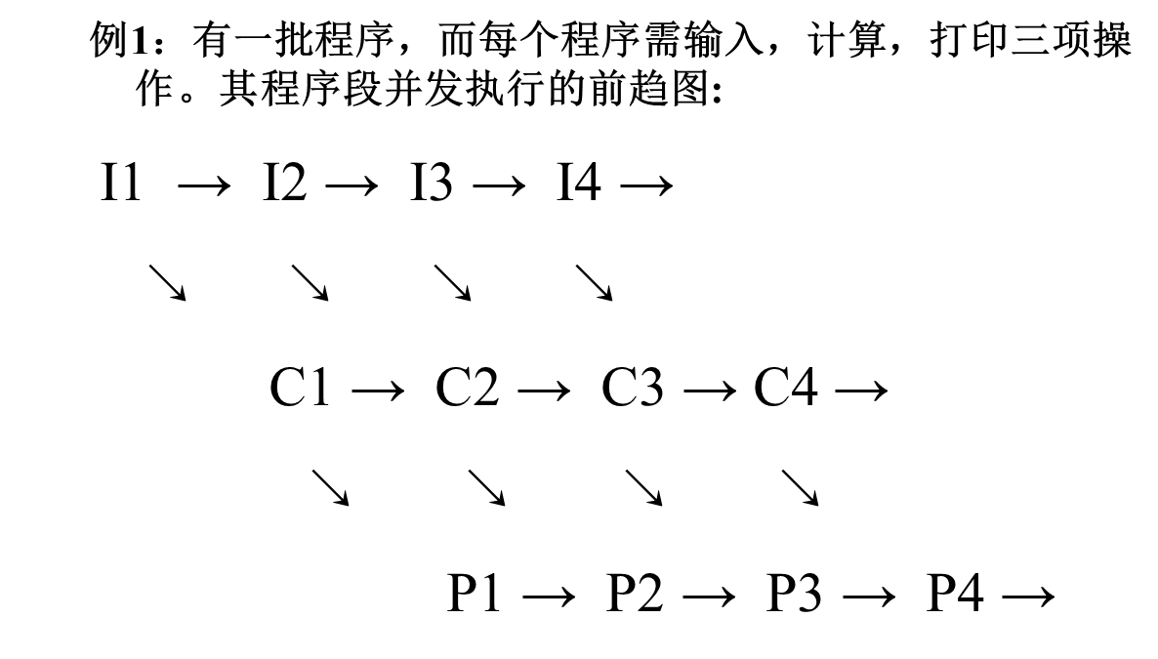
2.1 前趋图和程序执行
程序的并发执行
并发执行是指两个程序执行时间上是重叠的。凡是能由一组并发程序完成的任务，都能由相应的单个程序完成。

Slide 9
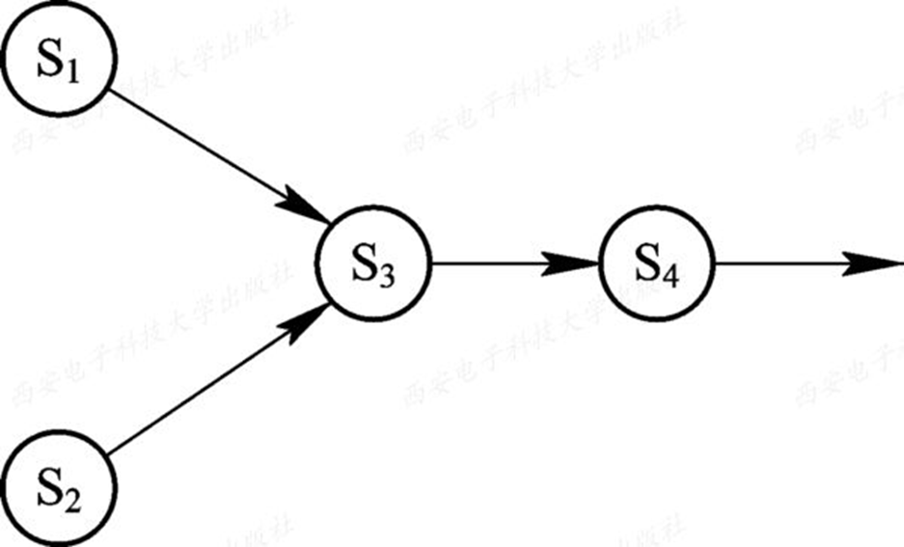
2.1 前趋图和程序执行
例2：语句执行顺序
S1: a = x+2 S2: b = y+4 S3: c = a+b S4: d = c+b

Slide 10
2.1 前趋图和程序执行
例3．int N=5;
Cobegin
void A( ) { void B( ) {
{ for (;;) {
N ++; print (N);
N =0;
} }
} }
Coend
如果 N=5； N++执行 在 print（N）和 N=0
前 中间 后
打印 6 5 5
执行后N= 0 0 1

Slide 11
2.1 前趋图和程序执行
例4．设有堆栈S，栈指针top ，栈中存放相应的数据块地址，程序 pop（top）从栈中取地址，push（blk）将地址放入栈S中。
void pop (&r) { void push(blk) {
top --; *top = blk;
r=*top; top++;
} }
先执行 pop 的top--，接着执行push的*top=blk
top
Y
B
base
A

Slide 12
2.1 前趋图和程序执行
资源共享
资源共享是指系统中的硬件资源和软件资源不再由单个用户所独占，而为 n 个用户共同使用。
由系统进行统一分配（硬件）和由程序自行使用（数据集，变量、队列等）
程序并发执行与资源共享之间互为存在条件。

Slide 13
2.1 前趋图和程序执行
程序并发执行的特点
失去程序的封闭性和可再现性
程序与计算不再一一对应
程序并发执行的相互制约
执行——暂停——执行

Slide 14
2.1 前趋图和程序执行
程序并发执行过程及条件（Bernstein条件）
S0;
Parbegin
S1；S2；S3；……；Sn;
Parend
Sn+1;
S1、S2、……、Sn可以由同一程序段中的不同语句组成。

Slide 15
2.1 前趋图和程序执行
将任一语句划分为两个变量的集合R（Si）和W（Si）:
读集R（Si）= {a1，a2，……，am}
写集W（Si）= {b1，b2，……，bn}
如对语句S1和S2有：
R（S1）∩ W（S2） = {Ф}
W（S1）∩ R（S2） = {Φ}
W（S1）∩ W（S2）= {Φ}
成立，则语句S1和S2可并发执行。

Slide 16
2.1 前趋图和程序执行
例1． 语句 c = a – b； 和 w = c + 1；
R（c = a – b ）= {a, b }
W（c = a – b ）= { c }
R（w = c + 1 ）= { c }
W（w = c + 1 ）= { w }
R（w = c + 1 ）∩ W（c = a – b ）= { c }
语句 c = a – b 和 w = c + 1 不能并发执行。

Slide 17
2.1 前趋图和程序执行
例2． S1 : a = x + y S2 : b = z + 1
S3 : c = a – b S4 : w = a + c + 1
R（S1）= { x , y } W（S1）= { a }
R（S2）= { z } W（S2）= { b }
R（S3）= { a ,b } W（S3）= { c }
R（S4）= { a, c } W（S4）={w }
语句 S1 和 S2 能并发执行。
语句 S1 和 S3，S2 和S3，S3 和S4 不能并发执行。
S1
S3 S4
S2

Slide 18
2.2 进程的概念
进程的定义
进程的定义: 进程是程序在一个数据集合上的运行过程，是系统进行资源分配和调度的一个独立的基本单位。
进程的特征
动态性
并发特征
独立特征
异步特征
机构特征

Slide 19
2.2 进程的概念
进程与程序的关系
进 程 程 序
概念 动态实体， 静态实体，
强调执行过程 是指令的有序集合
特征 并发性、独立性、 无并行特征，
异步性， 是静止的
是竞争计算机系统
资源的基本单位
两者联系 不同的进程可以共享同一个程序，
只要对应的数据集不同

Slide 20
2.2 进程的概念
进程的组成（进程上下文）
PCB
程序
数据
进程控制块PCB
进程标识符
处理机状态：寄存器、PC、PSW、栈指针
调度信息
控制信息

Slide 21
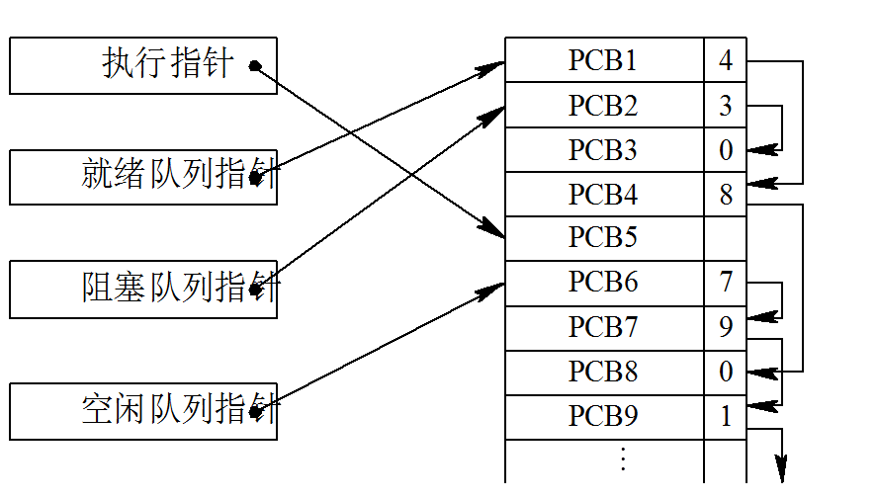
2.2 进程的概念
PCB的组织方式
链接方式
将具有相同状态的PCB，用其中的链接字，链接成一个队列。

Slide 22
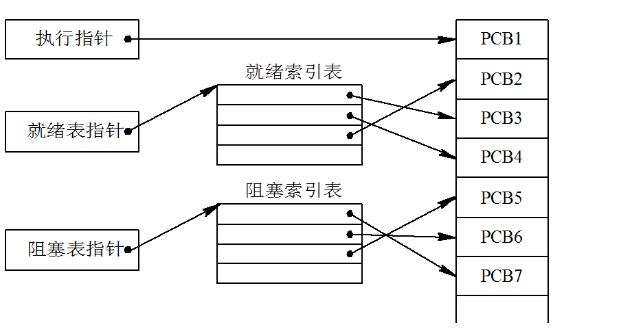
2.2 进程的概念
PCB的组织方式
索引方式(线性表方式)
根据进程的状态，建立索引表。

Slide 23
2.2 进程的概念
进程概念小结
引入进程的原因
进程的定义和特点
进程的组成
PCB

Slide 24
2.3 进程状态
进程状态
一个进程的生命期可以划分为一组状态，这些状态刻画了这个进程。系统根据PCB结构中的状态值控制进程。
就绪状态（Ready）
执行状态（Running）
等待状态（阻塞状态Blocked）
新（New）状态（创建状态）
终止状态（Terminated or Exit）

Slide 25
2.3 进程状态
执行
结束
状态
进程
I/O请求
调度
时间
片到
阻塞
状态
就绪
状态
新状态
后备队列
释放
三种基本状态：
执行状态 （Executing）
就绪状态 （Ready）
阻塞状态 （Blocked）或等待（Wait）
新状态
结束状态

Slide 26
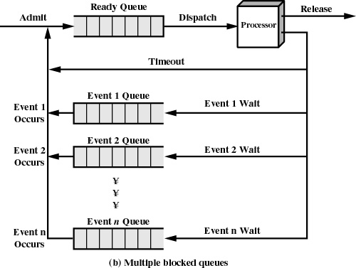

Slide 27
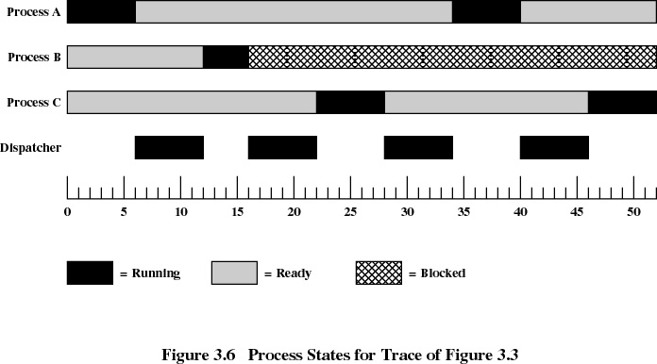
2.3 进程状态

Slide 28
2.3 进程状态
挂起状态（Suspend）
把一个进程挂起使之处于静止状态，以便研究它的执行情况获对它进行修改。
用户终端需要；
父进程的需要：考查、修改获协调各子进程时；
OS的需要：改善系统运行性能，调节负荷；
对换的需要：缓和内存紧张的情况；

Slide 29
2.3 进程状态
细化的进程状态图 （增加挂起）
执行
状态
I/O请求
调度
挂起
活动
阻塞
活动
就绪
挂起
释放
挂起
激活
激活
静止
阻塞
静止
就绪
释放

Slide 30
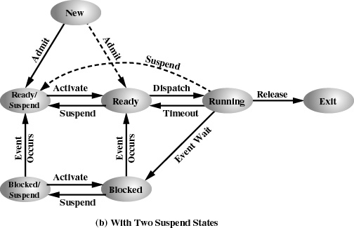
2.3 进程状态
活动就绪（Readya）和活动阻塞（Blockeda）
静止就绪（Readys）和静止阻塞（Blockeds）

Slide 31
一个状态转换和进程转换的例子
进程B
中断处理
I/O驱动
进程A
现场保护
SYC
I/O
现场保护和阻塞A
启动I/O
调度，恢复B现场
I/O中断
中断处理
A就绪
调度，恢复A现场
SYC
退出
（收回资源，调度）
注：红色表示处于“管态”

Slide 32
2.4 进程控制
操作系统内核
处理机执行状态：系统态与用户态
内核两大功能：
支撑功能：中断处理、时钟管理、原语操作
资源管理：进程管理、存储器管理、设备管理

Slide 33
2.4 进程控制
进程间的关系
非结构系统（Unstructured System）
树形结构系统（Tree-Structured System）: 一个进程能创建另一个进程，形成进程家族。

Slide 34
2.4 进程控制
进程的创建
引起进程创建的事件：用户登录、作业调度、提供服务、应用请求
创建过程
申请空白PCB
为新进程分配第1次运行所需的资源
初始化进程控制块
将新进程插入到就绪队列

Slide 35
2.4 进程控制
进程的创建
创建原语（Create Primitive）
void Create(n,S0,P0,M0,R0,acc)
{ apply for PCB;
i = getinternal name (n); id (i) = n;
priority (i) = P0; cpupstate (i) = S0;
main store (i) = M0; resources (i) = R0;
status (i) = “readys”; sdata (i) = RL;
parent (i) = *; progeny (i) = NULL;
insert (progeny (*), i);
set accounting data; insert (RL, i);
}

Slide 36
2.4 进程控制
进程的终止
进程终止事件：正常结束、异常结束、外界干预
终止过程
利用进程标识符，从PCB集合中找到该进程，读出进程状态
若进程处于执行态，则立刻终止进程执行，并置调度标志为真，指示该进程被终止后应重新进行进程调度
若进程还有子进程，则需对所有的子进程进行终止操作
将终止进程的分配到的资源归还父进程或操作系统
将被终止进程的PCB从所在队列移除。

Slide 37
2.4 进程控制
进程的终止
撤消原语（Destroy Primitive）
void destroy(n)
{ sched = false;
i = getinternal name (n);
kill(i);
if sched then scheduler;
}

Slide 38
2.4 进程控制
void kill(i)
{ if status(i) = “executing” then
{ stop(i); sched = true; }
remove(sdata(i),i);
for all s ∈ progeny(i) do kill(s);
for all r ∈ (main store(i) ∪ resoruces(i)) do
if owned(r) then insert(avail (semaphore(r)) , data(r));
for all R ∈ created resources(i) do
remove resource descriptor(R);
remove PCB(i);
}

Slide 39
2.4 进程控制
进程阻塞
阻塞事件：请求系统服务、启动某种操作、新数据尚未到达、无新工作可做
阻塞原语（Block Primitive）
void block (n)
{ i = getinternal name (n);
stop(i);
status(i) = “blockeda”;
insert (WL(r),i);
scheduler; }

Slide 40
2.4 进程控制
进程的唤醒
进程唤醒的事件
唤醒原语（Wakeup Primitive）
void wakeup(n)
{ i = getinternal name (n);
remove (WL(r),i);
status = “ready”;
insert(RL,i);
scheduler; }

Slide 41
2.4 进程控制
进程的挂起
挂起方式
把发出本原语的进程自身挂起；
挂起指定进程名的进程；
把某进程及其全部或部分子孙一起挂起。
方式（2）的挂起原语（Suspend Primitive）

Slide 42
2.4 进程控制
void suspend (n,a)
{ i = getinternal name (n);
s = status(i);
if s = “executing” then stop(i);
a = copy PCB(i);
status(i) = if s = “blockeda” then “blockeds”;
else “readys”;
if s = “executing” then scheduler; }

Slide 43
2.4 进程控制
进程的激活
进程激活过程
激活原语（Activate Primitive）
由创建原语创建的进程处于“静止就绪“状态，后跟一个激活原语，使之变为活跃就绪，就能引起CPU的重新调度。

Slide 44
2.4 进程控制
void activate (n)
{ i = getinternal name (n);
status(i) = if status = “readys” then “readya”;
else “blockeda”;
if status(i) = “readya” then scheduler;
}

Slide 45
细化的进程状态及控制图
终止
撤销原语
执行
状态
结束
I/O请求
阻塞原语
挂起
挂起原语
调度
活动
阻塞
活动
就绪
新状态
挂起
挂起原语
创建
创建原语
释放
唤醒原语
挂起
挂起原语
激活
激活原语
激活
激活原语
静止
阻塞
静止
就绪
释放
唤醒原语

Slide 46
2.5 进程同步
并发引起的操作系统工作过程的改变
操作系统必须记住各种活跃的进程
必须为每个进程分配和释放各种资源
保护每个进程的数据和物理资源
进程的结果必须与执行时间无关

Slide 47
2.5 进程同步
进程间的制约
间接制约：不相关的多个进程互斥使用资源
直接制约：进程间通过使用共享的资源互斥进行合作
临界区
临界资源（Critical Resource）：一次仅允许一个进程使用的资源。

Slide 48
2.5 进程同步
例1：两个进程对同一变量count访问和修改，
P1： count+=1; P2： count-=1;
若 count = 5。
P1： R1 = count;
R1 = R1+1;
count = R1;
P2： R2 = count;
R2 = R2 - 1 ;
count = R2;
若顺序执行P1、P2，则count = 5。

Slide 49
2.5 进程同步
P1： R1 = count; P1： R1 = count;
P2： R2 = count; R1 = R1+1;
P1： R1 = R1+1; P2： R2 = count;
count = R1; R2 = R2 – 1;
P2： R2 = R2 – 1; count = R2;
count = R2; P1：count = R1;
若执行顺序如上， 若执行顺序如上，
则count = 4 则count = 6。

Slide 50
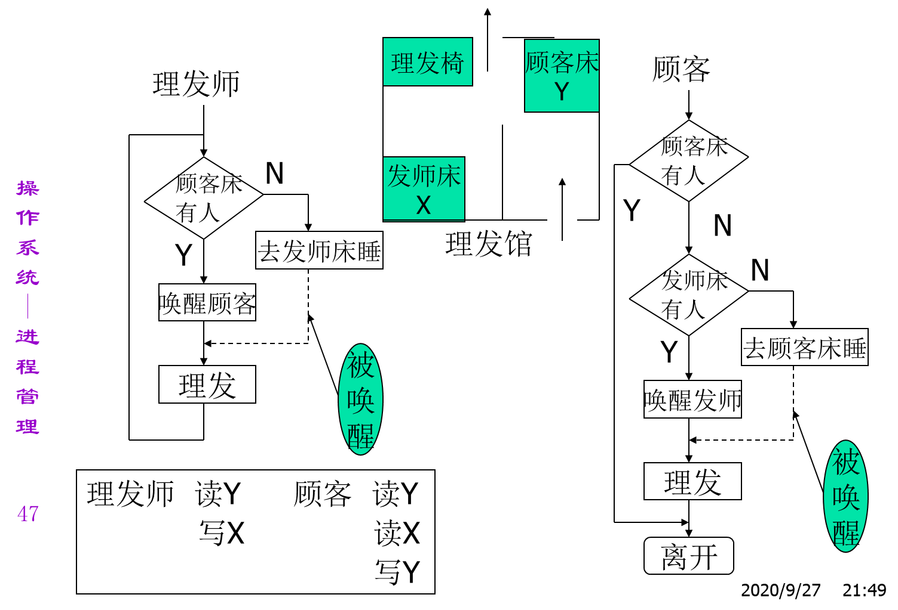
与时间有关的错误: 理发师问题
CD
BD
CD
CD
BD
BD
CD

Slide 51
2.5 进程同步
临界区：不允许多个并发进程交叉执行的一段程序。
void processi() {
for (;;) {
CSi;
Remainder of process i;
}
}

Slide 52
2.5 进程同步
互斥
不允许两个以上的共享该资源的并发进程同时进入临界区称为互斥。
临界区调度原则
空闲让进
忙则等待
有限等待
让权等待

Slide 53
2.5 进程同步
互斥的软件实现
进程Pi，Pj 共享临界资源R。turn：进程编号。
算法1：共享一个公用整型变量turn （违背“空闲让进” ）
void Pi() {
while (true) {
while ( turn != i );
critical section
turn = j;
remainder section
}
}

Slide 54
2.5 进程同步
算法2：用数组代替算法一中的 turn（违背“忙则等待” ）
int flag [n] ={0,0…,0};
void Pi() {
while (true) {
for (k=0;k<n;k++)
if (flag[k]) k=0;
flag[i] = 1 ;
critical section
flag[i] = 0 ;
remainder section }
}

Slide 55
2.5 进程同步
算法3（违背“空闲让进” ）
int flag [n] ={0,0…,0};
void Pi() {
while (true) {
flag[i] = 1 ;
for (k=0; k<n; k++)
if ((k!=i) && (flag[k])) k=0;
critical section
flag[i] = 0 ;
remainder section }
}

Slide 56
2.5 进程同步
算法4：进程共享两个公用变量（违背“忙则等待” ）
boolean [] flag = new boolean [2];
int turn =0;
public void P0() {
while (true) {
…
flag [0] = true;
turn = 1;
while (flag [1] && turn == 1)；
< critical section >;
flag [0] = false;
< remainder >; }
}
public void P1() {
while (true) {
…
flag [1] = true;
turn = 0;
while (flag [0] && turn == 0);
< critical section >;
flag [1] = false;
< remainder > ； }
}
public static void main() {
flag [0] = false;
flag [1] = false;
parbegin (P0, P1);
}

Slide 57
2.5 进程同步
利用关中断实现进程互斥
在进入锁测试之前，先关闭中断，避免在测试过程中被迫让出CPU，直到完成锁测试并锁上锁之后才能开中断。
int flag [n] ={0,0…,0};
void Pi() {
while (true) {
关中断；
for (j=0;j<n;j++)
if (flag[j]) j=0;
flag[i] = 1 ;
开中断；
critical section
flag[i] = 0 ;
remainder section }
}

Slide 58
2.5 进程同步
硬件实现进程互斥
利用Test_and_Set 指令
boolean TS (boolean lock )
{
old = lock ;
lock = TRUE;
return old;
}
lock = TRUE ：资源被占用
lock = FALSE ：资源可用

Slide 59
2.5 进程同步
利用TS指令实现互斥：
Pi: while (true) {
while TS (lock);
critical section
lock = FALSE ;
remainder section
}

Slide 60
2.5 进程同步
利用Swap指令实现进程互斥
初值lock = FALSE 表示资源可用。
void Swap (boolean a,boolean b ) {
temp boolean ;
temp = a ;
a = b ;
b = temp ;
}

Slide 61
2.5 进程同步
Pi: while(true) {
key = TRUE ;
do {
Swap(lock,key) ;
}while (key != FALSE );
critical section
lock = FALSE ;
remainder section
}

Slide 62
2.5 进程同步
关锁原语：对临界区S设置一个状态变量W，W=0表示资源可用，W=1表示资源已被占用。
int W = 0 ;
void Pi() {
while (true) {
lock(W); CSi; Unlock(W);
Remainder of process i;
}
}

Slide 63
2.5 进程同步
关锁原语：
void lock(W) {
if (W == 1) {
block(n);
insert(WL, n);
scheduler;
}
else
W = 1;
}

Slide 64
2.5 进程同步
开锁原语：
void unlock(W) {
if (WL！= NULL ) {
remove(WL, q);
status(q) = “ready”;
insert(RL, q);
}
else W = 0;
}

Slide 65
2.6 信号量机制及其应用
整型信号量机制
信号量(sem)
sem>=0: 表示可供并发进程使用的资源实体的个数
sem<0: 表示正在等待使用临界区的进程数。
Sem的值只能由wait(或P)、signal(或V)操作改变。
P：wait ( s )
V：signal (s )
按信号量数值分为二元信号量和一般信号量。

Slide 66
2.6 信号量机制及其应用
wait（P）和signal（V）原语
wait(s) 原语
struct semaphore {
int count;
QueueType Queue;
}
void wait(s) {
s.count--;
if (s.count < 0) {
place this process in s.queue;
block this process;
}
}

Slide 67
2.6 信号量机制及其应用
signal原语
void signal(s) {
s.count++;
if (s.count <= 0) {
remove a process P from s.queue;
place process P on ready list;
}
}

Slide 68
2.6 信号量机制及其应用
利用信号量实现互斥
public class mutualexclusion {
static final int n = <number of processes>;
semaphore s = new semaphore (1);
public void P(int i) {
while (true) {
wait(s);
< critical section >;
signal(s);
< remainder >;
}
}
public static void main() {
parbegin (P(1), P(2), . . ., P(n));
}
}

Slide 69
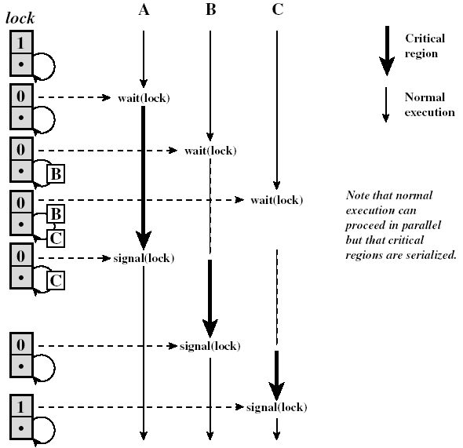
-1
-2
-1

Slide 70
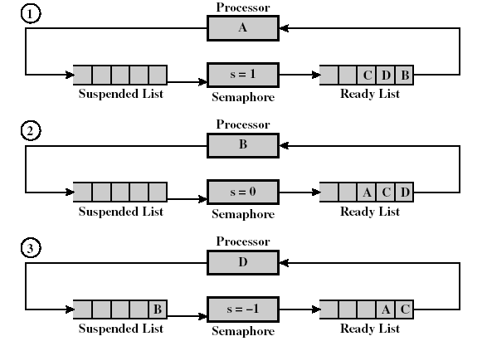
例、进程A、B、C依赖于D的结果

Slide 71
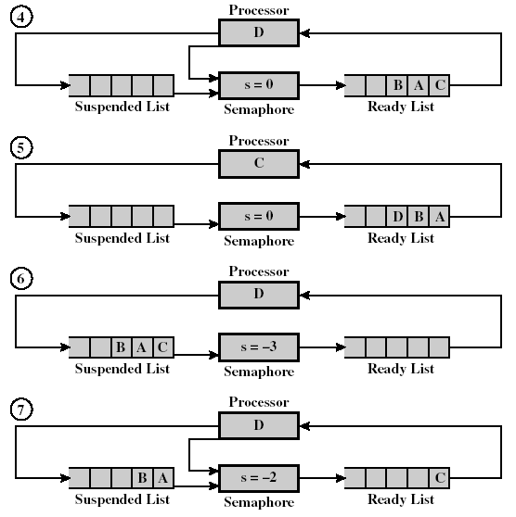

Slide 72
2.6 信号量机制及其应用
利用信号量描述前趋关系
P1：S1
P2：S2
S1——>S2
则设置信号量s=0，
P1：S1；signal(s)；
P2：wait(s)；S2；

Slide 73
2.6 信号量机制及其应用
例：根据前趋图写出可并发执行的程序：
var a,b,c,d,e,f,g,h:semaphore := 0,0,0,0,0,0,0,0;
S2
d
a
S5
g
S1
b
S3
e
S7
c
h
f
S6
S4

Slide 74
2.6 信号量机制及其应用
parbegin
P1() { S1;signal(a); signal(b); signal(c); }
P2() { wait(a); S2; signal(d); }
P3() { wait(b); S3; signal(e); }
P4() { wait(c); S4; signal(f); }
P5() { wait(d); S5; signal(g); }
P6() { wait(e); wait(f); S6 ; signal( h); }
P7() { wait(g); wait(h); S7; }
parend

Slide 75
2.6 信号量机制及其应用
信号量集机制
AND型信号量集机制
问题引入
进程A、B访问共享数据D和E
信号量Dmutex=1，Emutex=1
process A : process B :
wait(Dmutex) ; wait(Emutex) ;
wait(Emutex) ; wait(Dmutex) ;

Slide 76
2.6 信号量机制及其应用
A、 B交替执行：
process A : wait(Dmutex) ; 则Dmutex = 0
process B : wait(Emutex) ; 则Emutex = 0
process A : wait(Emutex) ; 则Emutex = -1，阻塞
process B : wait(Dmutex) ; 则Dmutex = -1，阻塞
发生死锁。

Slide 77
2.6 信号量机制及其应用
AND同步机制的思想
Swait(S1,S2,…,Sn) {
if (S1>=1 && S2>=1 && … && Sn>=1)
for (i=1;i<= n;i++)
Si --;
else {
将进程插入第i（Si<1）个等待队列;
设置该进程的程序计数器到Swait操作的开始;
}
}

Slide 78
2.6 信号量机制及其应用
Ssignal(S1,S2,…,Sn) {
for (i=1;i<=n;i++) {
Si ++;
将所有等待Si资源的进程移到就绪队列；
}
}

Slide 79
2.6 信号量机制及其应用
一般“信号量”机制
Swait(S1,t1,d1;…;Sn,tn,dn) {
if ( S1>=t1 && S2>=t2 && … && Sn>=tn)
for (i=1;i<=n;i++)
Si –= di;
else {
将执行进程插入第i（Si<ti）个等待队列;
设置该进程的程序计数器到Swait操作的开始位置;
}
}

Slide 80
2.6 信号量机制及其应用
Ssignal(S1,d1,…;Sn,dn) {
for (i=1;i<= n;i++) {
Si += di;
将所有等待Si资源的进程移到就绪队列;
}
}

Slide 81
2.6 信号量机制及其应用
特例：
Swait(S,d,d)：一个信号量，可每次申请d个资源；
Swait(S,1,1)：记录型信号量（S>1）或互斥信号量（S=1）；
Swait(S,1,0)：当S>=1，允许多个进程进入某临界区；当S=0后，阻止任何进程进入临界区。

Slide 82
2.6 信号量机制及其应用
信号量：
wait和signal原语
利用信号量实现互斥
利用信号量实现前驱图
AND信号量和一般信号量

Slide 83
2.7 经典进程同步问题
同步的概念
例： 打印进程与计算进程的同步问题
计算进程
打印进程
缓冲区
缓冲区
缓冲区
缓冲区
缓冲区
计算
SB
SA
打印机
设：SA — 打印进程的私有信号量，初值为0，
当SA ≥ 0 时表示可以打印。
SB — 计算进程的私有信号量，初值为0，
当SB = 0 时表示可以放入计算结果。

Slide 84
计算进程与打印进程同步的模型
计算进程CP
打印进程IOP
•
•
•
计算结果放入缓冲区；
T2: signal(SA)；
L1: wait（SB）；
•
•
•
•
•
•
T1: wait（SA）；
从缓冲区取结果；
L2: signal（SB）；
•
•
•
SA ，SB 初值为0
显然，进程CP与进程IOP相互制约：
① 只有CP执行到 T2，IOP才能执行T1。（T2 T1）
② 只有IOP执行到L2，CP才能执行L1。 （L2 L1）

Slide 85
2.7 经典进程同步问题
异步环境
相互合作的一组并发进程，其中每一进程都能以各自独立的，不可预知的速度向前推进。
进程同步
相互合作的进程之间需要交换一定的信息，当某进程未获得其合作进程发来的信息之前，该进程等待，直到该信息到来时才被唤醒继续执行，从而保证诸进程的协调运行。

Slide 86
2.7 经典进程同步问题
生产者—消费者问题综述
问题描述
通过由n个环形缓冲区构成的缓冲池，把生产者P1，P2，……，PM和一群消费者C1，C2，……，CK联系起来。
算法描述

Slide 87
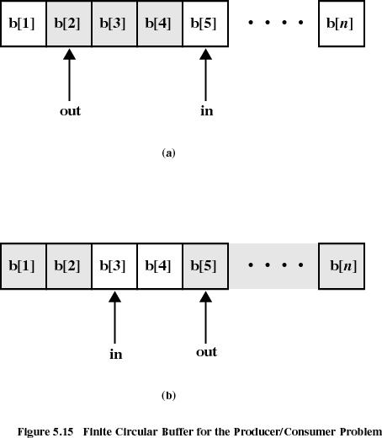

Slide 88
2.7 经典进程同步问题
/* program boundedbuffer */
const int sizeofbuffer = n/* buffer size */;
Element array[n] ;
semaphore mutex = 1;
semaphore full= 0;
semaphore empty= sizeofbuffer;

Slide 89
2.7 经典进程同步问题
void producer() {
while (true) {
produce;
wait (empty);
wait (mutex);
buffer(in) = nextp ;
in = (in+1) % n ;
signal (full);
signal (mutex);
}
}

Slide 90
2.7 经典进程同步问题
void consumer() {
while (true) {
wait (full);
wait (mutex);
nextc = buffer(out);
out = (out+1) % n;
signal (empty);
signal (mutex);
consumer;
}
}
void main() { parbegin (producer, consumer); }

Slide 91
2.7 经典进程同步问题
wait(empty)
empty >= 0 则数据送入缓冲区
empty < 0 生产者进程被阻塞 （满）
signal(empty)
empty > 0 增加一个空缓冲区
empty <= 0 释放一个空缓冲区，唤醒一个阻塞的生产者进程

Slide 92
2.7 经典进程同步问题
wait(full)
full >= 0 则从缓冲区取走数据
full < 0 消费者进程被阻塞 （空）
signal(full)
full > 0 增加一个满缓冲区
full <= 0 数据装入缓冲区，唤醒一个
阻塞的消费者进程

Slide 93
2.7 经典进程同步问题
注意：
互斥和同步信号量的原语必须成对出现。
signal操作的次序无关紧要，但wait操作的次序不能颠倒，否则会造成死锁。
用AND信号量解决生产者——消费者问题

Slide 94
2.7 经典进程同步问题
读者——写者问题
读者进程
写者进程(互斥的存取共享对象)
解决读写问题,导致饥饿现象
public class readersandwriters {
int readcount;
semaphore rmutex = new semaphore(1);
semaphore wmutex = new semaphore(1);

Slide 95
2.7 经典进程同步问题
public void reader() {
while (true) { wait (rmutex);
readcount++;
if (readcount == 1)
wait (wmutex);
signal (rmutex);
READUNIT();
wait (x);
readcount--;
if (readcount == 0)
signal (wmutex);
signal (x); } }

Slide 96
2.7 经典进程同步问题
public void writer() {
while (true) {
wait (wmutex);
WRITEUNIT();
signal (wmutex); }
}
public static void main (String args[]) {
readcount = 0;
parbegin (reader, writer); }
/*A Solution to the Readers/Writers Problem Using Semaphores: Readers Have Priority*/

Slide 97
2.7 经典进程同步问题
使用一般信号量解决读者-写者问题
int RN=n;
Semaphore L=RN, mx=1;
void reader() {
while (true) {
Swait (L,1,1);
Swait (mx,1,0);
READUNIT();
Ssignal (L,1); }
}

Slide 98
2.7 经典进程同步问题
void writer() {
while (true) {
Swait (mx,1,1;L,RN,0);
WRITEUNIT();
Ssignal (mx,1);
}
}

Slide 99
2.7 经典进程同步问题
哲学家进餐问题

Slide 100
2.7 经典进程同步问题
public class diningphilosophers {
semaphore [] fork = new semaphore[5](1);
int i;

Slide 101
2.7 经典进程同步问题
public void philosopher (int i) {
while (true) {
think();
wait (fork[i]);
wait (fork [(i+1) % 5]);
eat();
signal(fork [(i+1) % 5]);
signal(fork[i]);
}
}

Slide 102
2.7 经典进程同步问题
public static void main() {
parbegin (philosopher (0),
philosopher (1),
philosopher (2),
philosopher (3),
philosopher (4));
}
}

Slide 103
2.7 经典进程同步问题
解决死锁的方法：
至多允许四个哲学家同时进餐。
仅当哲学家的左右两支叉子均可用时，才进餐。（用AND信号量机制解决哲学家进餐问题。）
奇数号哲学家先拿左边的叉子，偶数号哲学家先拿右边的叉子。

Slide 104
2 . 8 管程机制
管程的基本概念
管程的定义
由过程、初始化序列和局部数据组成的软件模块。
管程组成部分：
1、管程的名称；2、局部与于管程的共享数据结构；3、对数据结构的一组操作过程；4、对共享数据初始化操作语句。
特点
局部变量只能被管程的过程访问；
进程通过调用管程的过程进入管程；
只能有一个进程在管程中执行。
条件变量 c
Cwait(c)
Csignal (c)

Slide 105
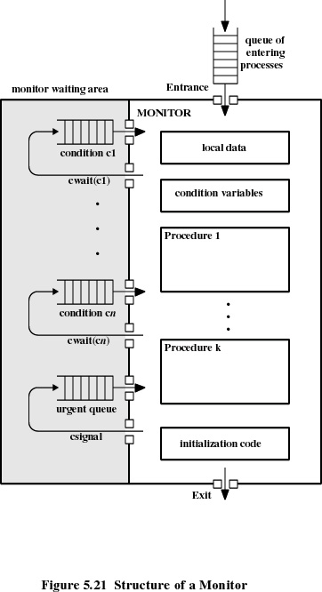

Slide 106
管程的语法说明：一个进程访问临界资源
TYPE SSU=Monitor
Var busy:boolean;
nobusy: condition;
define require,return
Procedure require
Begin
if busy then nobusy .wait
busy:=true
End;
Procedure return
Begin
busy:=false;
nobusy .signal;
End
//initialization code
Begin
busy:=false;
End

Slide 107
2 . 8 管程机制
条件变量：利用管程实现同步时，必须设置同步原语操作（wait和signal），由管程调用实现阻塞和唤醒。为了区别阻塞的原因，引入条件变量（在管程中说明），由条件变量来调用Wait、Signal原语操作。
condition
VAR x,y :condition
……
x.wait;
y.signal

Slide 108
2 . 8 管程机制
在管程中，如有进程Q因x.wait进入阻塞态，调用管程的进程P执行了 x.signal操作后，进程Q被重新启动，此时两个进程P与Q的调度，可采用下面两种方式之一处理。
1、P等待，直至Q离开管程或等待另一条件；
2、Q等待，直至P离开管程或等待另一条件；

Slide 109
2 . 8 管程机制
用管程解决生产者-消费者问题
Begin in:=0; out:=0;count:=0 ; end
Type PC=monitor
Var in,out,count:integer;
Buffer:array[0,…,n-1] of item;
Full, Empty:condition;
Procedure Entry put(item)
begin if count>=n then Full.wait;
Buffer(in):=nextp;
in:=(in+1) mod n;
count:=count+1;
If Empty.queue then
Empty.signal
end
Procedure Entry get(item)
begin
if count<=0 then
Empty.wait;
nextc:=buffer(out);
out:=(out+1) mod n;
count:=count-1;
if Full.queue then
Full.signal
end

Slide 110
2 . 8 管程机制
Producer:
Begin
repeat
produce an item in nextp;
PC.put(item);
until false;
end
Consumer:
Begin
repeat
PC.get(item);
consume the item in nextc;
until false;
end

Slide 111
2.9 进程通信
进程通信的概念
进程之间的信息交换称为进程通信。
低级通信。进程间直接通过信号量机制，利用共享存储器进行数据传输。缺点效率低、通信过程对用户不透明。
高级通信。用户利用OS提供的通信命令（原语）进行进程之间的通信。优点：使用方便，通信过程对用户透明，可高效传送大量的数据

Slide 112
2.9 进程通信
高级通信机制分类：
1、共享存储器系统；2、管道通信系统；3、消息传递系统；4、客户机-服务器系统。
共享存储器系统（Shared-Memory System）：通信进程共享某些数据结构或共享存储区。
基于共享数据结构的通信方式（系统提供存储区，程序员负责数据结构与同步）：仅适用于少量数据传递，属于低级通信。
基于共享存储区的通信方式（OS在内存中共享存储区域，通信进程将共享存储区附加到自己的地址空间，并负责数据的形式与位置、访问控制）：适合传输大量数据，属于高级通信。

Slide 113
2.9 进程通信
管道通信
管道（pipe）：是指用于连接一个读进程和一个写进程，以实现它们之间通信的共享文件。管道机制必须提供以下机制：1、互斥访问管道；2、读写需要同步操作；3、确定对方是否存在。
例：UNIX的管道
管道按FIFO方式单向传送消息。
写端fd[1]
读端fd[0]
Pipe文件

Slide 114
2.9 进程通信
例：建立一个管道，同时父进程生成一个子进程，子进程向管道中写入一字符串，父进程从管道中读出字符串。
#include <stdio.h>
main()
{int x,fd[2]; char buf[30],s[30]; pipe(fd);
while ((x=fork()) == -1);
if (x == 0) { sprintf(buf,”this is an example.\n”);
write(fd[1],buf,30);
exit(0); }
else { wait(0);
read(fd[0],s,30);
printf(“%s”,s); } }

Slide 115
2.9 进程通信
消息传递系统（以格式化的消息为单位，将数据封装在消息中，利用操作系统的通信命令，完成进程间数据交换）消息传递机制隐藏了实现细节，降低通信设计的复杂度，是目前应用最为广泛的进程间通信机制。
消息传递两种实现机制：
直接通信方式：发送进程利用OS原语，将消息发送给接收进程；
间接通信方式：发送与接收进程，利用共享中间实体（信箱）进行消息发送与接收。

Slide 116
2.9 进程通信
客户机-服务器系统：在网络环境的各种应用领域中的主流通信实现机制。目前实现方法有：
套接字：一个套接字为一个通信标识类型的数据结构，包含目的地址、通信网络的传输层协议、进程所在的网络地址、系统调用（系统针对客户或服务器程序提供的API）
套接字类型：
基于文件型：通信程序位于本机上，套接字直接关联到一个特殊文件，通信利用该文件的读写实现；
基于网络型：通信双方位于不同主机上，被分配一对套接字，分别用于接收进程（或服务器端）与发送进程（客户端）。工作过程：发送进程申请套接字（随机），主机分配端口（与套接字绑定），接收进程利用监听端口（全局公认的套接字和指定的端口）等待客户请求。接收进程收到请求，就接受来自发送进程的连接请求，形成链接。通信结束时，系统关闭接收进程的套接字撤销链接。

Slide 117
2.9 进程通信
远程过程调用（RPC）和远程方法调用
RPC允许运行于一台主机系统上的进程调用另一台（远程）系统上的进程。在编程者则表现为常规过程调用。
在本地客户端，每个可以独立运行的远程过程都拥有一个客服存根（client stubborn）,本地进程调用远程过程实际上是调用该过程关联的存根。每个远程进程所在的服务器端，其所对应的实际执行进程也存在一个服务器存根（sub）
RPC调用过程：将客户过程的本地调用转化为客户存根，再将其转化为服务器过程的本地调用。

Slide 118
2.9 进程通信
消息传递通信系统（以格式化的消息为单位，将数据封装在消息中，利用操作系统的通信命令，完成进程间数据交换）
直接消息传递系统：由发送进程利用OS的发送原语，将消息发送给目标进程
对称寻址：显示提供对方的进程标识符
send(receiver, message);
receive(sender, message);
非对称寻址：
send(P,message)
receive(id, message); //可接受任何进程的消息，id可为源进程的参数，即完成通信后的返回值

Slide 119
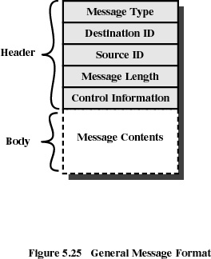
2.9 进程通信
消息传递通信系统（以格式化的消息为单位，将数据封装在消息中，利用操作系统的通信命令，完成进程间数据交换）
消息的格式
进程同步方式
发送进程阻塞，接受进程阻塞
发送进程不阻塞，接受进程阻塞
发送进程不阻塞，接受进程不阻塞

Slide 120
2.9 进程通信
消息传递通信系统（以格式化的消息为单位，将数据封装在消息中，利用操作系统的通信命令，完成进程间数据交换）
通信链路（communication link）的两种形式
发送进程先用显示的“建立连接”命令（原语）请求系统为之建立一条通信链路，并在使用完后拆除，主要用于网络通信中；
发送进程无须明确提出建立链接的请求，只须利用系统的发送命令（原语），系统自动建立链路，主要用于本机系统。

Slide 121
2.9 进程通信
消息缓冲队列通信机制
PCB中有关通信的数据项
typedef struct processcontrol_block {
…
struct message_buffer *mq //见P079
semaphore mutex
semaphore sm
…
}PCB

Slide 122
消息缓冲通信模型
进程A
进程A
PCB(B)
进程B
send(B,a)
sender:A
size:5
text:Hello
mq
mutex
sm
receive(b)
sender:A
size:5
text:Hello
send(B,a)
receive(b)
第一消息缓冲区
sender:A
size:5
text:Hello
next :0
sender:A
size:5
text:Hello
sender:A
size:5
text:Hello
next :0
sender:A
size:5
text:Hello
发送区
接收区
a
a
b

Slide 123
发送原语
void send (receiver，a) {
getbuf（a.size，i）；
i.sender=a.sender；
i.size=a.size；
i.text=a.text；
i. next=0；
getID（PCB set，receiver，j）；
wait（j.mutex）；
insert（j.mq，i）；
signal（j.mutex）；
signal（j.sm);
}
根据a.Size申请缓冲区
将发送区a中的信息复
制到消息缓冲区i中。
获得接收进程的
内部标识 j
将消息缓冲区插入消息队列

Slide 124
接收原语
void receiver （b）{
j=internal name；
wait（j.sm）
wait（j.mutex）；
remove（j.mq, i）；
signal（j.mutex）；
b.sender=i.sender；
b.size=i.size ；
b.text=i.text ；
}
J为接收进程的内部标识
将消息队列中的队首消息移出
将消息缓冲区i中中的信息复制到接收区b。

Slide 125
2.9 进程通信
信箱
当两个进程间需要通信时，由发送进程创建一个与接收进程相连的信箱（建立在随机存储器的公用缓冲区的中间实体）。发送进程把消息送到信箱，接收进程从信箱中取走消息。
信箱头：名称，大小，方向，进程名等；
信箱体：由若干格子组成，每一格存放一条消息。
信箱溢出

Slide 126
2.9 进程通信
信箱通讯原语
创建信箱原语：进程可利用创建原语建立一个新信箱（信箱名字、信箱属性等）
撤消信箱原语
消息的发送与接收

Slide 127
2.9 进程通信
信箱类型
私用信箱：由用户进程为自己创建，拥有者有权读取，其他用户只能发送消息；单向通信链路，。
公用信箱：由OS创建，提供给系统中所有核准进程使用，采用多输入/多输出；双向通信链路，。
共享信箱：由某进程创建，在创建时或创建后指明其可共享，同时须指出共享进程的名字。
发送进程和接受进程的4种对应关系

Slide 128
2.9 进程通信
发送原语
发送进程私用信号量fromnum，初值为格子数n；
接收进程私用信号量mesnum，初值为0；
deposit(m) {
local x;
wait (fromnum);
选择空格x;
mailbox(x) ← m;
置格x的标志为满;
signal (mesnum);
}

Slide 129
2.9 进程通信
接收原语
receive(m) {
local x;
wait (mesnum) ;
选择满格x;
m ← mailbox(x) ;
置格x的标志为空;
signal (fromnum) ;
}

Slide 130
2.9 进程通信
用消息通信机制解决生产者——消费者问题
const int
capacity = /* buffering capacity */ ;
null = /* empty message */ ;
int i;
void producer() {
message pmsg;
while (true){
receive (mayproduce, pmsg);
pmsg = produce();
send (mayconsume, pmsg); } }

Slide 131
2.9 进程通信
void consumer() {
message cmsg;
while (true) {
receive (mayconsume, cmsg);
consume (cmsg);
send (mayproduce, null);
}
}

Slide 132
2.9 进程通信
void main() {
create_mailbox (mayproduce);
create_mailbox (mayconsume);
for (int i = 1; i <= capacity; i++)
send (mayproduce, null);
parbegin (producer, consumer);
}

Slide 133
2.10 线程
线程的引入（80年代中期开始）
进程的两大属性（资源属性、调度与分派）与进程并发执行时的时空开销（创建、撤销、切换）
线程的引入：将调度与分派的基本单位与资源分配的基本单位进行分开
线程是进程中的一个实体，是被系统独立调度和分派的基本单位。
进程作为资源分配的基本单位。

Slide 134
2.10 线程
线程与进程的比较
调度的基本单位
并发性
拥有资源：线程共享进程所拥有的资源（同一进程的所有线程都具有共同的地址空间；可以访问进程拥有的资源）
独立性：每个进程有独立的地址空间与资源。
系统开销
支持多处理机系统

Slide 135
2.10 线程
线程和进程的内容比较
每个线程的内容 每个进程的内容
程序计数器 地址空间
堆栈 全局变量
寄存器组 打开文件
子线程标识 子进程
状态 定时器
信号
信号量
记帐信息

Slide 136
2.10 线程
线程的创建和终止
线程的创建。应用程序在启动时，通常只有一个线程在运行（初始化线程）。
线程的终止。大多数OS中，线程被中止后并不立即释放资源。利用“等待线程终止”命令连接指定线程，使终止线程重新恢复运行。

Slide 137
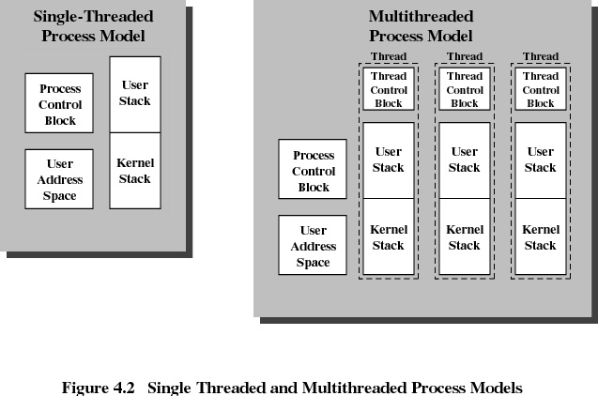

Slide 138
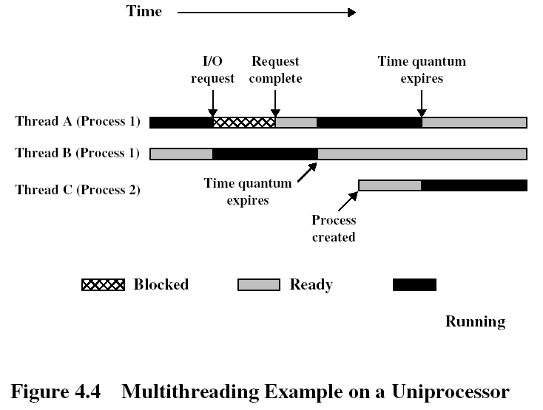

Slide 139
2.10 线程
线程的状态
产生
执行、阻塞、就绪
结束
线程控制块（TCB）
多线程中的进程属性

Slide 140
2.10 线程
用户级线程（ULT）和内核支持线程（KST）
KST优点：
多处理器系统中，内核能同时调度并执行同一线程中的多个线程；
进程中的某一线程阻塞，内核可以调度进程中其他线程
KST线程的数据结构与堆栈较小，切换开销低
内核本身也采用多线程技术
KST可直接利用系统调用为它服务
ULT优点：用户线程是在用户空间中实现，线程管理无需内核支持，线程数目不受系统影响。优点：
线程切换不需要进入内核，节省进入内核的模式切换开销；
线程调度算法不受OS干扰
线程实现与OS无关
缺点：内核无法感知ULT的存在，线程运行受到进程整体调度的影响。

Slide 141
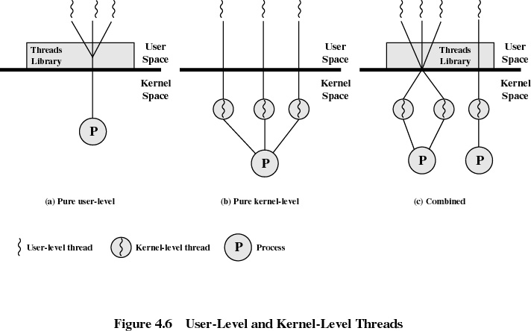
2.10 线程
组合方式：内核支持内核线程的管理，也允许用户进程建立用户级线程，同时将用户级线程通过时分多路复用内核支持线程来实现高效运行

Slide 142
2.10 线程
内核支持线程线程的实现
创建新进程时分配一个PTDA（包含若干个TCB，不够时，系统可为之再分配）将有关信息填入TCB并分配资源；
撤销时，可不立即回收线程TCB与线程资源，由创建的新进程直接占用。

Slide 143
2.10 线程
用户级线程的实现
运行时系统：用于管理与控制线程的函数集合。运行时系统的所有函数都驻留在用户空间，并作为用户级线程与内核之间的接口。用户级线程切换不须转入核心态，由运行时系统进行切换，切换简单且速度快。
内核控制线程（LWP）：每个进程可以拥有多个LWP，每个LWP有自己的数据结构（TCB），LWP可以共享进程资源，可通过系统调用来获得内核服务。用户线程通过连接到LWP来获取内核支持线程的属性
内核支持线程发生阻塞，则相连的多个LWP阻塞，进而相应的用户线程阻塞。如进程只有一个LWP，则进程阻塞。

Slide 144
2.10 线程
Solaris 中的线程
用户线程：栈、程序计数器
内核线程：子数据结构和栈
LWP 轻进程：PCB（状态、寄存器等）
线程间的状态变化
内核线程发生阻塞，则相连的多个LWP阻塞，进而相应的用户线程阻塞。如进程只有一个LWP，则进程阻塞。

Slide 145
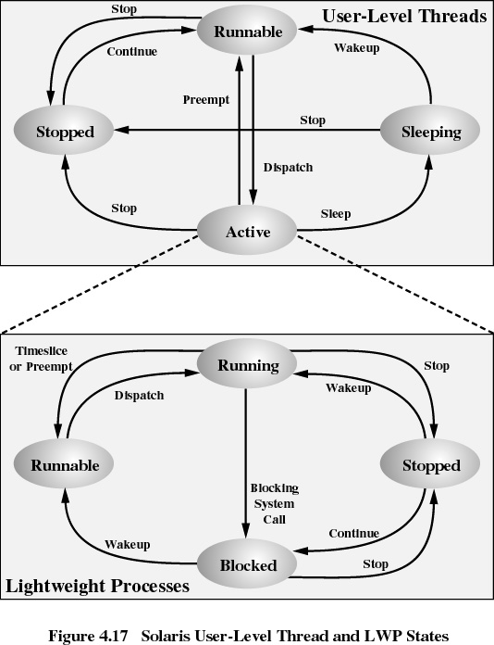

Slide 146
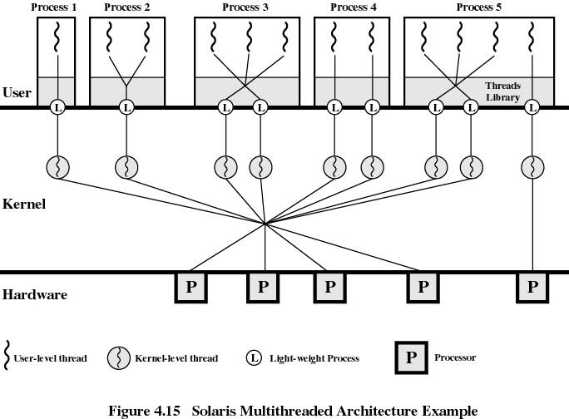

Slide 147

本章重点
程序的并发执行的特点；
进程的概念、进程的组成和PCB；
进程的状态，状态转换的原因和相应的原语操作；
进程的互斥与同步；
信号量机制；
经典进程同步问题；
管程的概念;
进程通信;
线程的概念，进程与线程的区别，内核支持线程和用户级线程。

Slide 148
2.11 Linux 的进程描述和控制
描述Linux进程的数据结构task_struct
进程的状态信息（State）
Running
Waiting
Stopped
Zombie
调度信息（Scheduling Information）
进程标识信息（Identifiers）

Slide 149
2.11 Linux 的进程描述和控制
进程的通信信息（Inter-Process Communication）
链接信息（Links）
时间和定时器信息（Times and Timers）
有关文件系统的信息（File system）
虚拟内存信息（Virtual memory）
进程上下文信息（Processor Specific Context）
其它信息

Slide 150
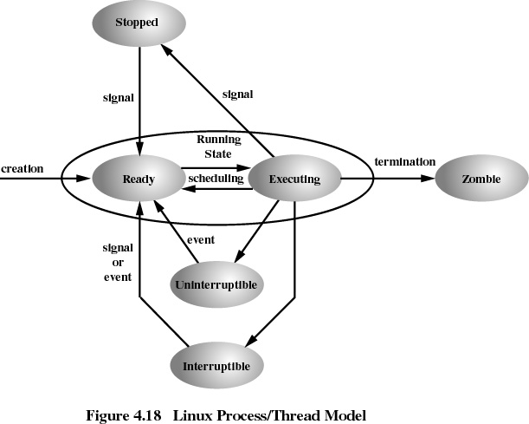
2.11 Linux 的进程描述和控制
Linux 中的进程控制

Slide 151
2.11 Linux 的进程描述和控制
Linux 进程组织方式
哈希表
双向循环链表
运行队列
等待队列

Slide 152
2.11 Linux 的进程描述和控制
Linux的进程同步与通信
信号
信号用来向一个或多个进程发送异步事件的软件机制，它类似于硬件中断，所以也叫软中断。
信号没有相对优先级，
除了SIGSTOP（进程终止执行）和SIGKILL（进程退出）两个信号外，进程可以忽略其余的信号。

Slide 153
2.11 Linux 的进程描述和控制
管道
管道是一个先进先出、大小固定的缓冲区，容量为1页（4Kbyte）
用于两个进程之间的单向数据传递
使用管道的数据传送过程
无名管道
命名管道

Slide 154
2.11 Linux 的进程描述和控制
消息队列
消息是按一定格式封装起来的信息
每个进程都有一个与之关联的消息队列
接收进程按时间顺序或消息类型从消息队列取走消息。
进程向一个满队列发送消息或从一个空队列取走消息都会被阻塞。
ipc_perm结构：含有进程拥有者、创建者和组标志符，以及对此对象（拥有者，组及其它）的存取模式以及IPC对象键。

Slide 155
2.11 Linux 的进程描述和控制
信号量
数据结构
sem：表示系统中的每个信号量。
semid_ds：表示信号量的集合。
sem_queue：表示由每个信号量集合所构成的队列。
semid_ds结构的sem_base指向一个sem数组，进程可以使用系统调用来操作这些信号量数组。
实现过程

Slide 156
2.11 Linux 的进程描述和控制
死锁
当一个进程进入临界区时它修改了信号量的值，然后在离开临界区时由于运行失败或者被kill而没有改回信号量时，死锁将会发生。
Linux为每个进程维护至少一个对应于信号量数组的sem_undo结构，它保存了完成信号量操作之前的状态。当进程被删除时，Linux将遍历该进程的sem_undo集合对信号量数组使用调整值。如果信号量集合被删除而sem_undo数据结构还在进程的task_struct结构中，则此信号量数组标志符将被置为无效。此时信号量清除代码只需丢弃sem_undo结构即可。

Slide 157
2.11 Linux 的进程描述和控制
共享存储区
共享存储区是指被多个进程共享的虚存中的一个数据块，进程利用它来实现通信。
此虚拟内存的页面出现在每个共享进程页表中。每个进程有相应的读或读写权限，对共享存储区的互斥访问必须依赖于其它机制，如信号量。
每个新创建的共享存储区由一个shmid_ds数据结构来表示，它描述共享存储区的大小，进程如何使用以及共享存储区映射到其各自地址空间的方式。由共享存储区创建者控制对此内存的存取权限。

